Slide 1
Удачи!

Slide 2
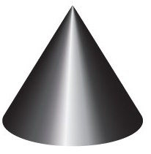
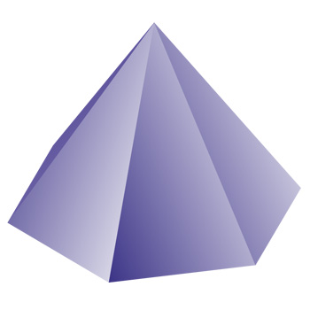
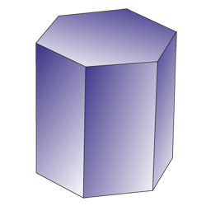
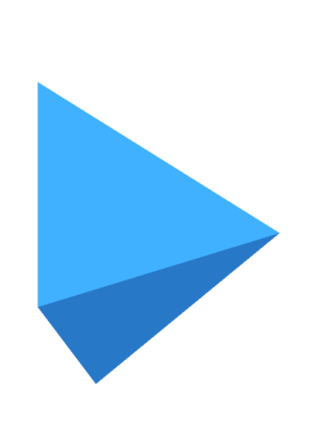
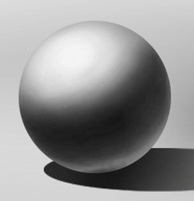
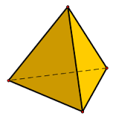
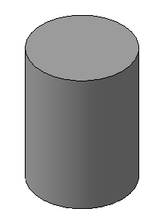
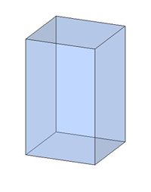
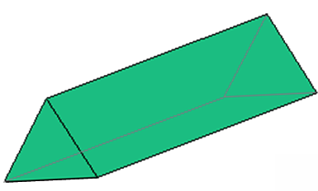
Выберите I - призмы II - пирамиды
2
1
3
4
9
5
6
7
8

Slide 3
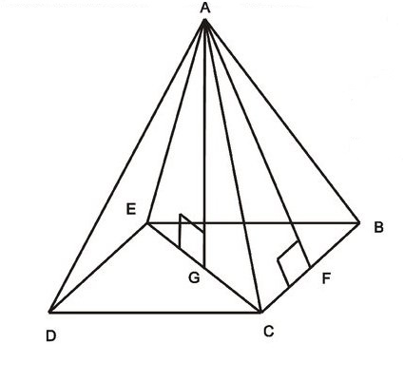
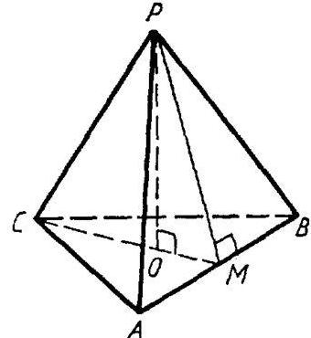
Назовите:
I | II
1. вершину пирамиды | 1. вершину пирамиды
2. грань основания | 2. боковые грани
3. апофему пирамиды | 3. высоту пирамиды

Slide 4
Закончите предложение:
I | II
1. Пирамида – это … | 1. Высотой пирамиды называется …
2. Апофема – это ... | 2. Правильная пирамида – это …
3. Боковые рёбра правильной пирамиды … | 3. Боковые грани правильной пирамиды – это …
4. Площадь полной поверхности пирамиды – это … | 4. Площадь боковой поверхности правильной пирамиды равна …

Slide 5
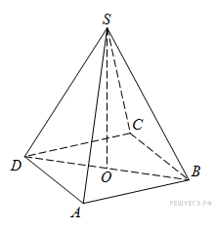
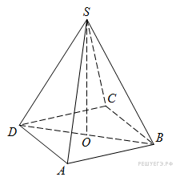
Задача №1 | Задача №1
В правильной четырехугольной пирамиде SABCD точка O – центр основания, S – вершина, SO = 15, AC = 16. Найдите боковое ребро SA. | В правильной четырехугольной пирамиде SABCD точка O – центр основания, S – вершина, SB = 13, AC = 24. Найдите боковое ребро SO.

Slide 6
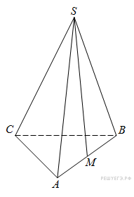
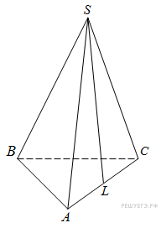
Задача №2 | Задача №2
В правильной треугольной пирамиде SABC точка M – середина ребра AB, S – вершина. Известно, что BC = 3, а площадь боковой поверхности пирамиды равна 45. Найдите длину отрезка SM. | В правильной треугольной пирамиде SABC точка L — середина ребра AC, S — вершина. Известно, что BC = 6, а SL = 5. Найдите площадь боковой поверхности пирамиды.

